Slide 1
IT디자인융합CDP 프로젝트 소개
- 최재민, 윤대현 외 3명

Slide 2
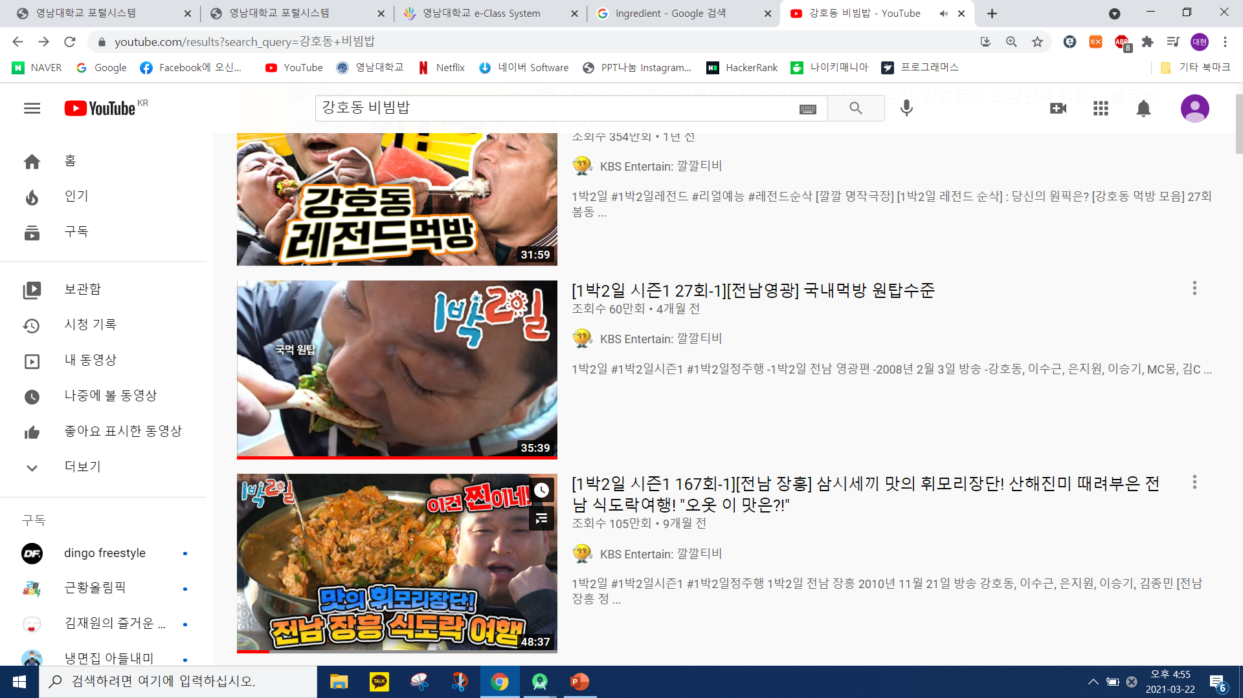



사용자 선호도 기반 레시피 추천 App
Notes:
COVID-19로 인하여 집에 있는 시간이 길어지면서 쿡방, 먹방 등이 유행하고 있습니다.
이에 따라 집에서 직접 요리를 해먹는 사람들이 늘어나고 있는데요.
저희는 이러한 분위기에 맞춰 인공지능이 사용자에게 딱(강조) 맞는 레시피를 추천해주는 어플을 개발할 계획입니다.

Slide 3
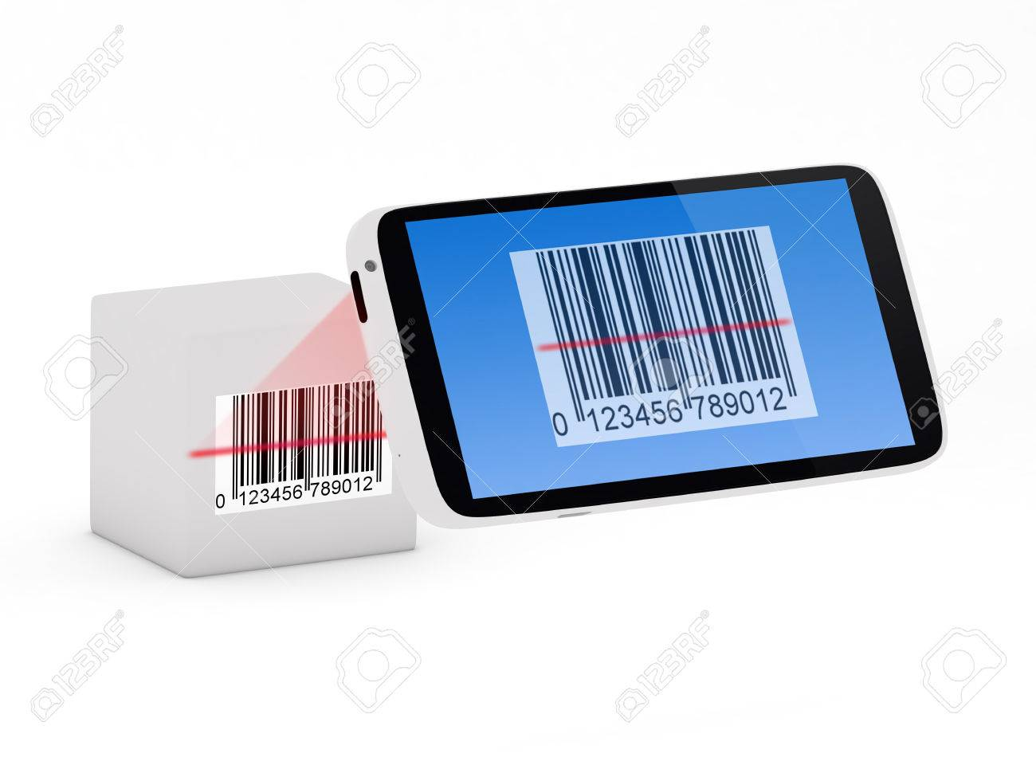
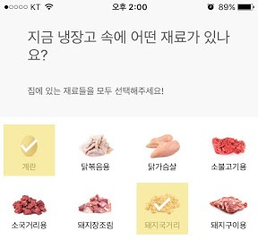
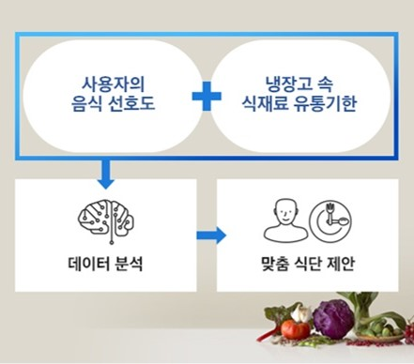
바코드 스캔 | 레시피 추천 | 냉장고 관리

Slide 4
Q & A

